Slide 1
第二章 土的渗透性及渗流
§ 2.1 概述
§ 2.2 土的渗透性
§ 2.3 土中二维渗流及流网
§ 2.4 渗透破坏与控制

Slide 2
第二章 土的渗透性及渗流
§ 2.1 概述
§ 2.2 土的渗透性
§ 2.3 土中二维渗流及流网
§ 2.4 渗透破坏与控制

Slide 3
§2.1 概述
土是一种三相组成的多孔介质，其孔隙在空间互相连通。在饱和土中，水充满整个孔隙，当土中不同位置存在水位差时，土中水就会在水位能量作用下，从水位高处向水位低处流动。
渗流——液体（如地下水、地下石油）在土孔隙或其它透水性介质（如水工建筑物）中的流动问题。
土的渗透性——土体具有被液体（如土中水）透过的性质，也称为透水性。

Slide 4
§2.1 概述
水流动的驱动力
水往低处流
位置：使水流从位置势能高处流向位置势能低处
速度v
流速：水具有的动能
压力：水所具有的压力势能
水往高处“跑”
压力u
也可使水流发生流动

Slide 5
§2.1 概述
渗透性与工程紧密相关
1. 渗流量问题：基坑开挖或施工 。
2. 渗透破坏问题：堆石坝下游趾部管涌及上游填土流土。
3. 渗流控制问题：基坑、大坝。
4. 水体和土体污染问题：废弃物填埋场。

Slide 6
§2.1 概述
板桩围护下的基坑渗流
板桩墙
渗水压力
基坑
渗流量
渗透变形
透水层
不透水层

Slide 7

§2.1 概述
土石坝坝基坝身渗流
防渗斜墙及铺盖
土石坝
浸润线
渗流量
透水层
渗透变形
不透水层

Slide 8
§2.1 概述
水井渗流
Q
天然水面
漏斗状潜水面
透水层
渗流量
扬压力
不透水层

Slide 9

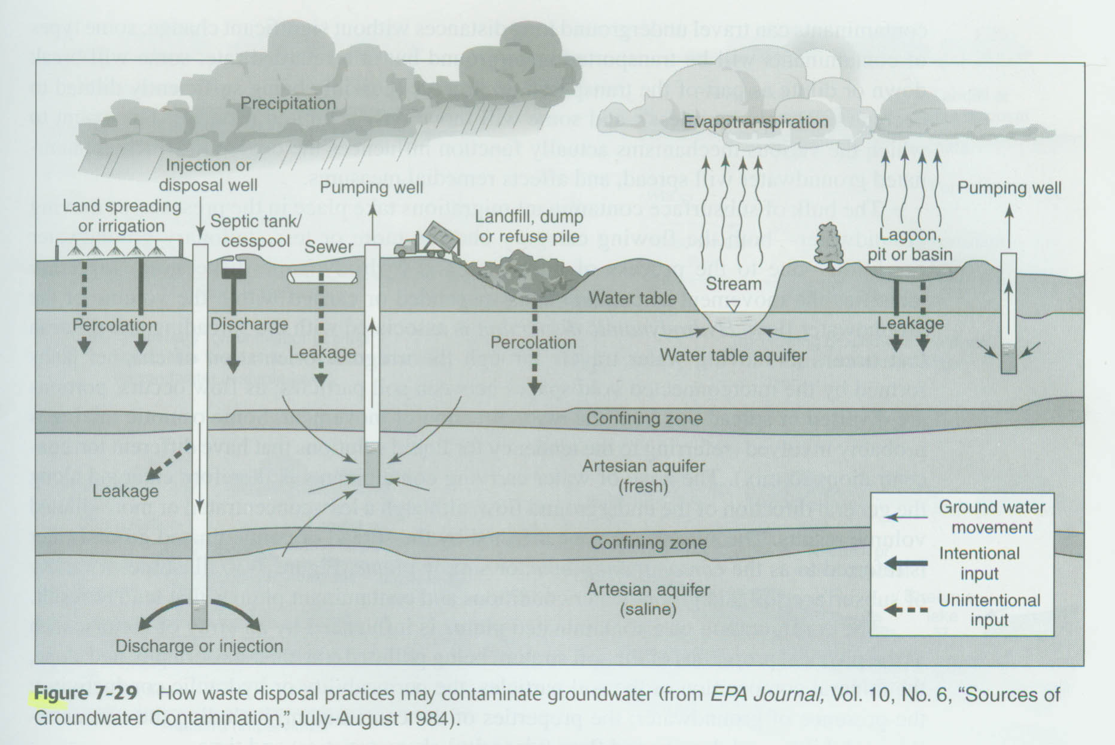
§2.1 概述
固体废弃物填埋场对地下水的污染示意图

Slide 10
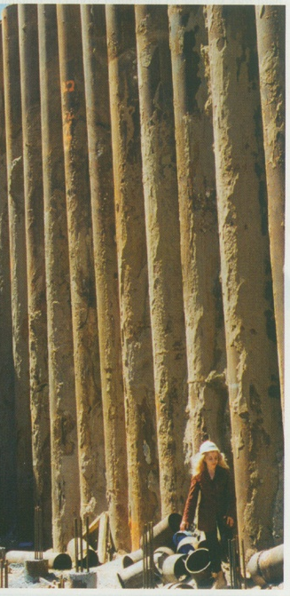
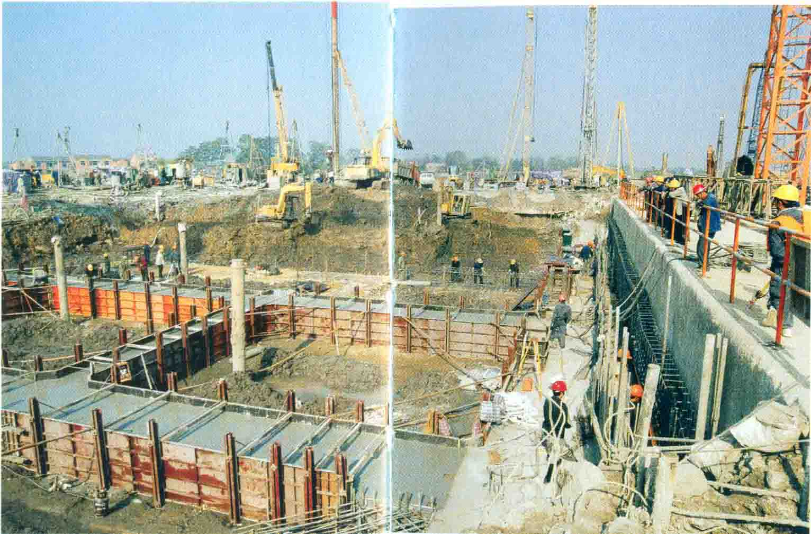
§2.1 概述

Slide 11
§2.1 概述
土的渗透性及渗透规律
渗流量
挡水建筑物
集水建筑物
引水结构物
基坑等地下施工
多雨地区边坡
渗透力与渗透变形
渗透变形
渗流滑坡
土坡稳定分析

Slide 12
第二章 土的渗透性及渗流
§ 2.1 概述
§ 2.2 土的渗透性
§ 2.3 土中二维渗流及流网
§ 2.4 渗透破坏与控制
1. 渗流基本概念
2. 土的层流渗透定律
3. 渗透试验及渗透系数

Slide 13
§2.2 土的渗透性
基本概念
位置、压力和测管水头
位置水头：到基准面的竖直距离，代表单位重量的液体从基准面算起所具有的位置势能
压力水头：水压力所能引起的自由水面的升高，表示单位重量液体所具有的压力势能
测管水头：测管水面到基准面的垂直距离，等于位置水头和压力水头之和，表示单位重量液体的总势能
在静止液体中各点的测管水头相等
u₀>p_{a}
B
静水
A
z_{B}
z_{A}
0
0
基准面

Slide 14
§2.2 土的渗透性
位置势能：
mgz
压力势能：
动能：
总能量：
单位重量水流的能量：
质量 m
压力 u
流速 v
z
0
0
称为总水头，是水流动的驱动力
基准面

Slide 15
§2.2 土的渗透性
板桩墙
A
B
基坑
L
渗流为水体的流动，应满足液体流动的三大基本方程：连续性方程、能量方程、动量方程
透水层
不透水层

Slide 16
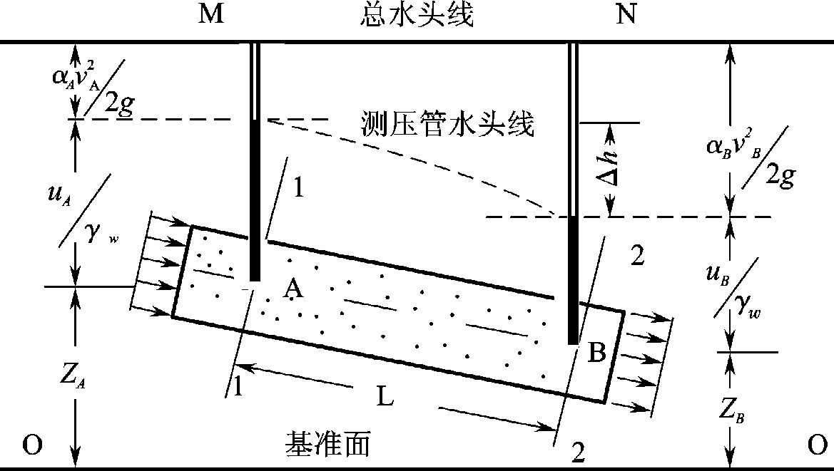
§2.2 土的渗透性
水力梯度
A点总水头：
B点总水头：
两点总水头差：反映了两点间水流由于摩阻力造成的能量损失
水力梯度 i：单位渗流长度上的水头损失

Slide 17
§2.2 土的渗透性
h
A点的总水头
h_{A}=Z_{A}+L_{A}
❑ B点的总水头
h_{B}=Z_{B}+L_{B}
两点总水头差
h_{A}-h_{B}=(Z_{A}-Z_{B})+(L_{A}-L_{B})
=DL+ L_{A}-L_{B}=L-L_{B}=h
L_{A}
L
L_{B}
A
DL
B
不透水层

Slide 18
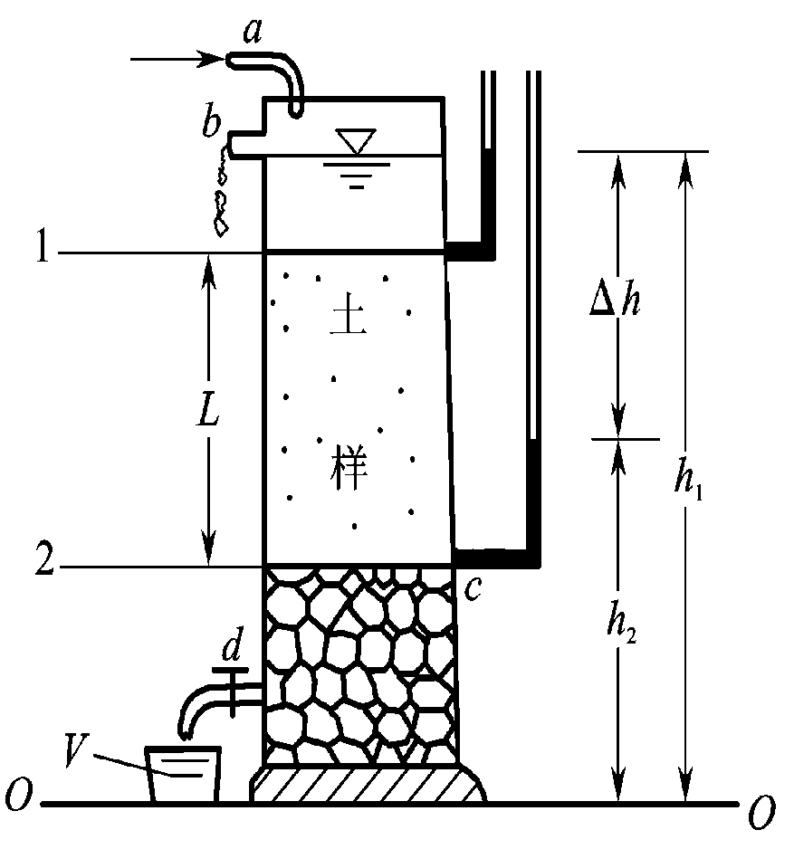
§2.2 土的渗透性
层流渗透定律
1855 年法国工程师H.达西(Darcy)在研究城市供水问题时，对均匀砂进行的渗流试验
A
或：
其中，A是试样的断面积

Slide 19
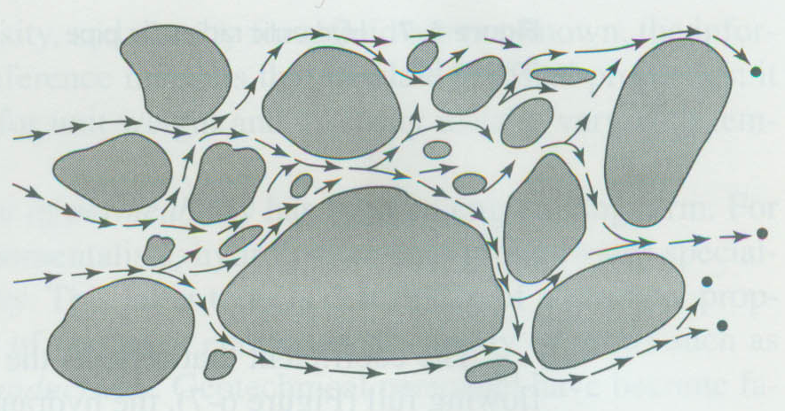
§2.2 土的渗透性
达西定律：在层流状态的渗流中，渗透速度v与水力坡降 i 的一次方成正比，并与土的性质有关
渗透系数 k: 反映土的透水性能的比例系数，其物理意义为水力梯度(坡降) i＝1时的渗流速度，单位： m/s
渗透速度v：土体试样全断面的平均渗流速度，也称假想平均渗流速度
其中，v_{r}为实际平均流速，孔隙水中的平均流速

Slide 20
§2.2 土的渗透性
适用条件：层流（线性流动）
2.0
1.5
1.0
0.5
0
岩土工程中的绝大多数渗流问题，包括砂土或一般黏土，均属层流范围
在粗粒土孔隙中，水流形态可能会随流速增大呈紊流状态，渗流不再服从达西定律。可用雷诺数进行判断 ：
极细砂
细砂
水力梯度
中砂
粗砂
达西定律
适用范围
砾石
0 0.5 1.0 1.5 2.0 2.5
流速 (m/h)
R_{e}＜5时层流
R_{e} ＞200时紊流
200＞ R_{e} ＞5时为过渡区
v
⋅
d
R
=
10
e
η

Slide 21
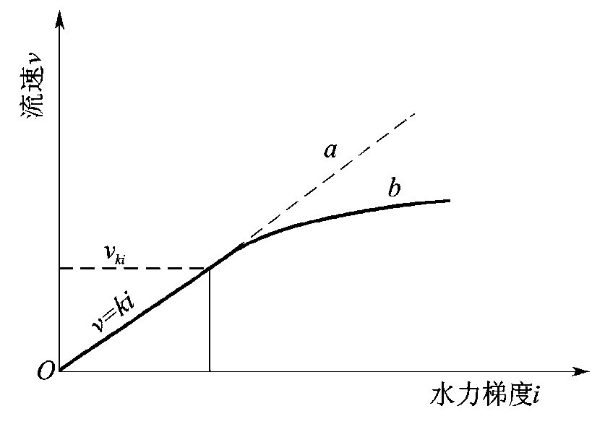
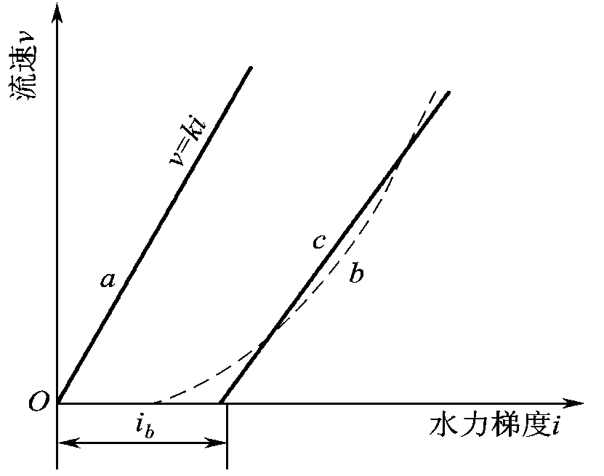

§2.2 土的渗透性
两种特例
在纯砾以上的很粗的粗粒土如堆石体中，在水力坡降较大时，达西定律不再适用，此时：
对致密的黏性土，由于结合水具有较大的粘滞阻力，存在起始水力坡降i_{b}
i>i_{b}, v=k⋅(i - i_{b})

Slide 22
§2.2 土的渗透性
渗透试验及渗透系数
渗透系数k是反映土的渗透能力的定量指标，也是渗流计算时必须用到的一个基本参数。
常水头试验
变水头试验
室内试验方法
野外试验方法
经验估算法
井孔抽水试验
井孔注水试验

Slide 23
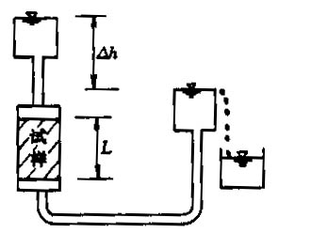
§2.2 土的渗透性
室内试验法确定渗透系数 （常水头法）
常水头：在整个试验过程中，水头保持不变

Slide 24
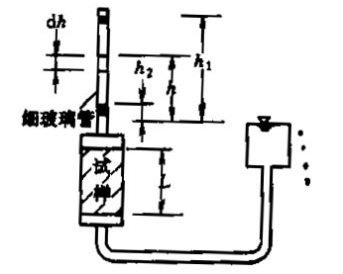
§2.2 土的渗透性
室内试验法确定渗透系数 （变水头法）
变水头：在整个试验过程中，水头随着时间而变化

Slide 25
§2.2 土的渗透性
现场抽水试验
观察孔
抽水量：Q
单位时间内抽出的水量：q
r₂
r
A=2πrh
i=dh/dr(Dupuit假设）
抽水量Q
r₁
dr
井
dh
h
h₂
h₁
积分
地下水位≈测压管水面
不透水层
优点：可获得现场较为可靠的平均渗透系数
缺点：费用较高，耗时较长

Slide 26
§2.2 土的渗透性
各类土的渗透系数
k反映了土渗透性的强弱
砾砂、粗砂 | 中砂 | 细砂、粉砂 | 粉土 | 粉质黏土 | 黏土
10^{-3~}10⁻⁴ m/s | 10^{-4~}10⁻⁵ m/s | 10^{-5~}10⁻⁶ m/s | 10^{-6~}10⁻⁸ m/s | 10^{-8~}10⁻⁹ m/s | 10^{-9~}10⁻¹² m/s
砂、砾的透水性强，可以起到排水作用；
黏性土的透水性弱，可以起到截水的作用。
砾砂、粗砂、中砂属强透水材料，粉、细砂属中透水性材料，粉土属弱透水材料，粉质黏土属于基本不透水材料，黏土属于不透水材料。

Slide 27
影响渗透系数的主要因素
§2.2 土的渗透性
粒度成份：土粒愈粗、大小愈均匀、形状愈圆，k值也就愈大；黏粒含量愈多，结合水厚度愈厚， k值愈小；
密实度：土愈密实，k值愈小；
饱和度：通常同一种土的饱和度愈低，k值愈小；
土的结构：扰动土样与击实土样的k值通常均比同一密度原状土样的k值小；
水的温度：试验表明，渗透系数k与渗流液体(水)的重度以及粘滞度η有关；
土的构造：层理、裂隙、节理的存在对k_{h}和k_{v}的影响。

Slide 28
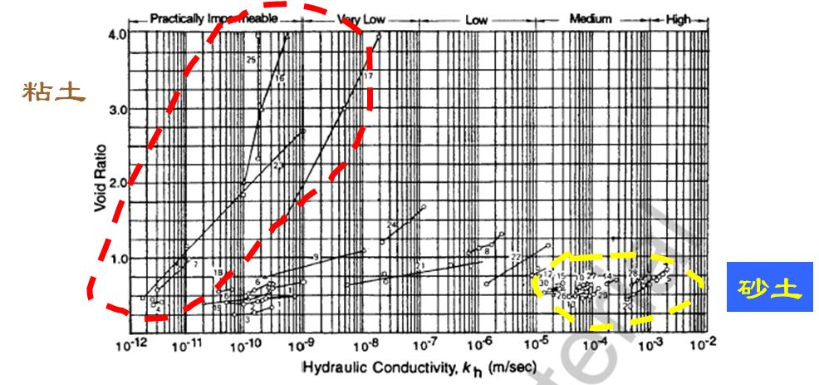
§2.2 土的渗透性
黏土
各种类土的e-logk关系图 （Lamb & Whittman 1969)

Slide 29
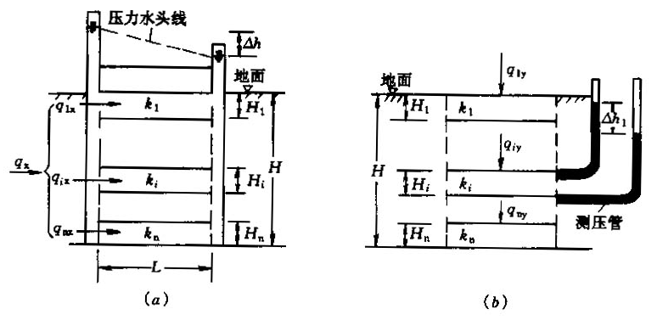
成层土的等效渗透系数（简单渗流）
§2.2 土的渗透性
水平渗流条件 垂直渗流条件

Slide 30
§2.2 土的渗透性
对于平面问题：当各土层的渗透系数和厚度为已知时，即可求出整个土层与层面平行和垂直的平均渗透系数，作为进行渗流计算的依据。
如果各土层的厚度大致相近，而渗透却相差悬殊时，与层面平行的平均渗透系数k_{h}将取决于最透水土层的厚度和渗透性；而与层面垂直的平均渗透系数k_{v}将取决于最不透水层的厚度和渗透性。
因此成层土中，与层面平行的平均渗透系数k_{h}总是大于与层面垂直的平均渗透系数k_{v}。

Slide 31
第二章 土的渗透性及渗流
§ 2.1 概述
§ 2.2 土的渗透性
§ 2.3 土中二维渗流及流网
§ 2.4 渗透破坏与控制
二维渗流方程
流网特征与绘制

Slide 32
§2.3 土中二维渗流及流网
平面问题：渗流剖面和产生渗流的条件沿某一个方向不发生变化，则在垂直该方向的各个平面内，渗流状况完全一致。
对平面问题，常取dy=1m单位宽度的情况来进行分析
Δh
稳定渗流：流场中水头及流速等不随时间发生变化的渗流
h=h(x,z), v=v(x,z)
与时间无关

Slide 33
§2.3 土中二维渗流及流网
二维渗流方程
z
单位时间流入单元的水量:
v_{x}
单位时间内流出单元的水量:
dz
dx
v_{z}
x
连续性条件:
渗流的连续性方程：

Slide 34
§2.3 土中二维渗流及流网
达西定律的微分形式：
渗流连续性方程：
特例：各向同性均质土体 k_{x}=k_{z}
Laplace方程，描述渗流场内水头的分布，是平面稳定渗流的基本方程

Slide 35
§2.3 土中二维渗流及流网
渗流分析的方法
数学解析法或近似解析法：求取渗流运动方程在特定边界条件下的理论解，或者在一些假定条件下，求其近似解
数值解法：有限元、有限差分、边界元法等，近年来得到迅速地发展
电比拟试验法：利用电场来模拟渗流场，简便、直观，可以用于二维和三维问题
流网法：简便快捷，具有足够的精度，可分析较复杂断面的渗流问题

Slide 36
解析法应用举例：p75, 图3-15
§2.3 土中二维渗流及流网
思路：简化为一维，结合边界条件求解任一深度处总水头（注意：h是总水头，基准面选择土层1和2分界面）。

Slide 37
流线与等势线相结合，形成流网
§2.3 土中二维渗流及流网
流网特征
流线与等势线正交；
流线与等势线构成的网格长宽比为常数，常数为1时即为曲线正方形；
相邻等势线之间的水头损失相等；
各流槽的渗流量相等。
流网中等势线越密的部位，水力梯度越大，流线越密的部位流速越大。
流网绘制
P77

Slide 38
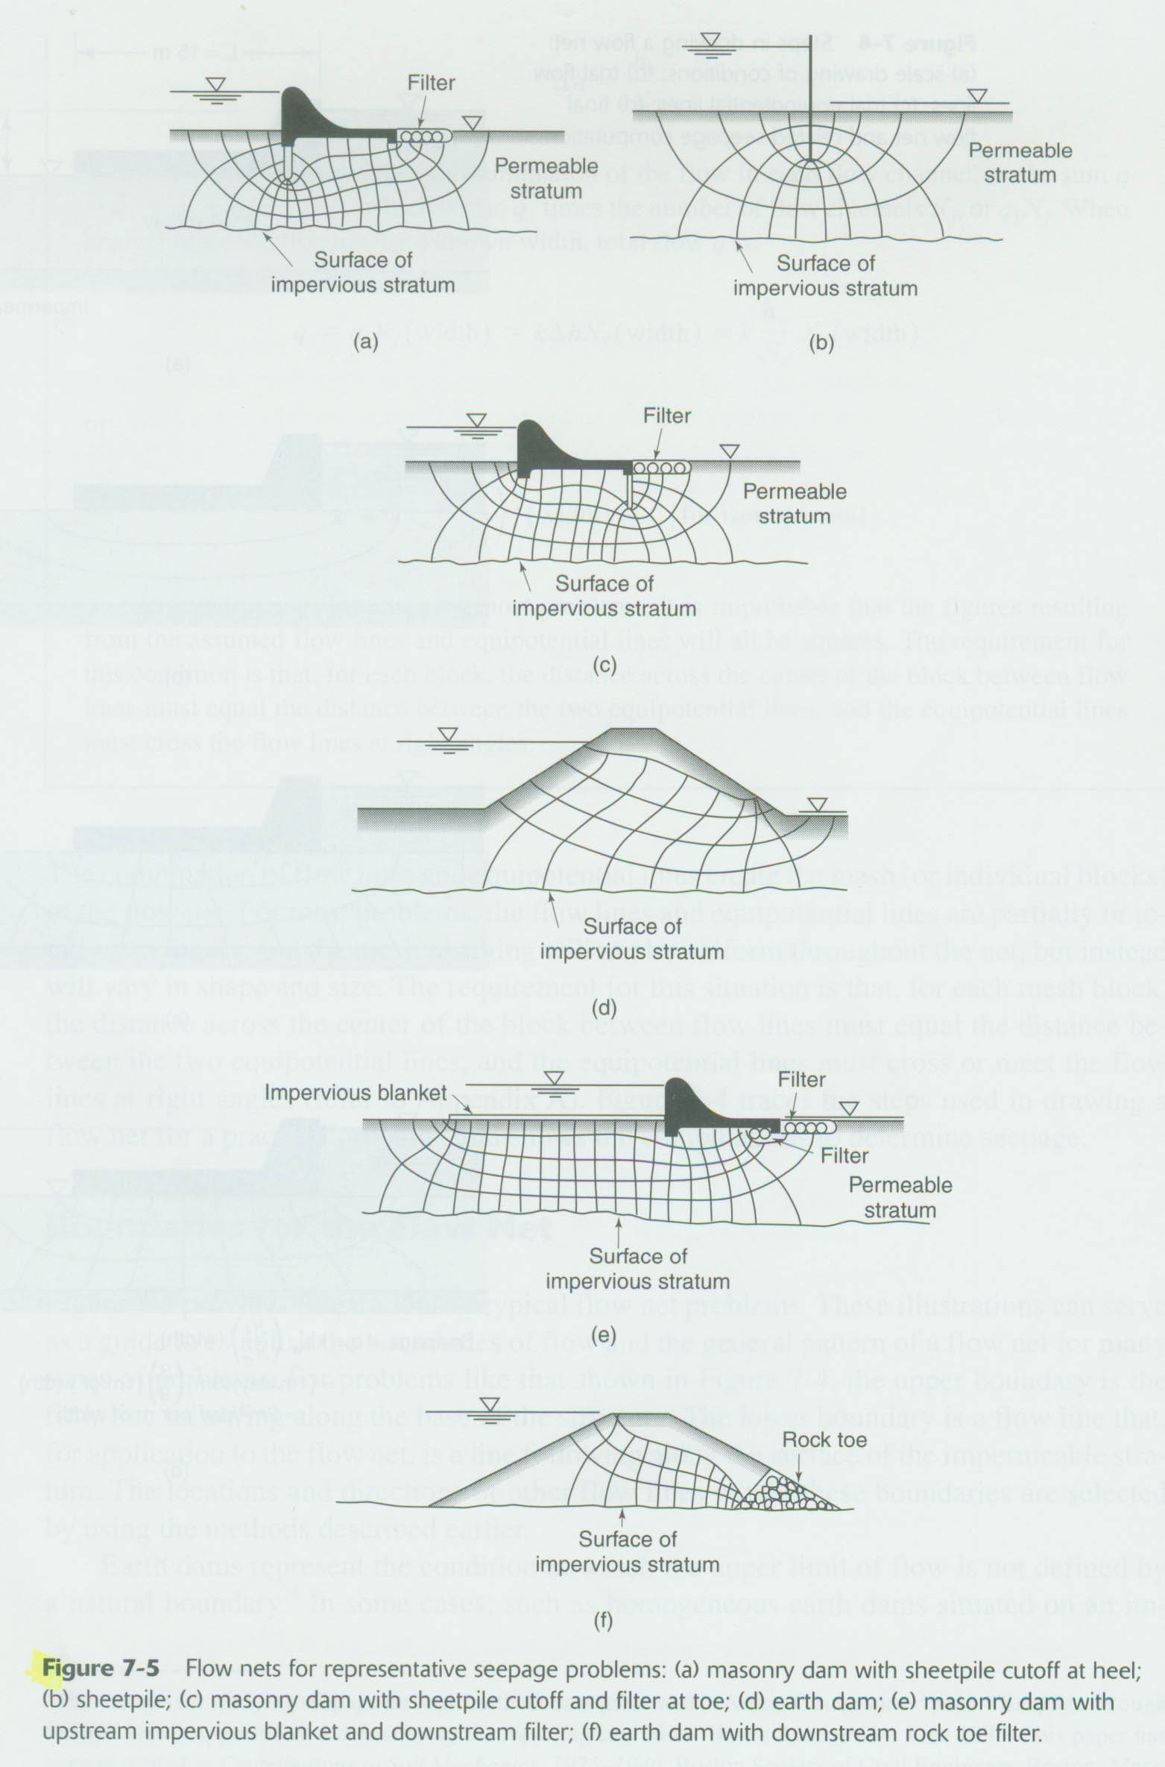
§2.3 土中二维渗流及流网
典型渗流流网图
a)混凝土坝基下有钢板桩;
b) 钢板桩
c)混凝土坝趾设置钢板桩和滤层
d)土坝
e)混凝土坝上游防渗层，下游滤层
f)土坝下游设碎石防渗和反滤层

Slide 39
§2.3 土中二维渗流及流网
渗流量计算
1. 相邻等势线的水头损失：
其中 N_{d} 为等势线与流线形成的网格数，即等势线条数减1
2. 单个流槽的渗流量：
3. 总渗流量（b=L）：
其中 N_{f} 为流线所形成的流槽数量，即流线数减1

Slide 40
第二章 土的渗透性及渗流
§ 2.1 概述
§ 2.2 土的渗透性
§ 2.3 土中二维渗流及流网
§ 2.4 渗透破坏与控制
渗流力
流砂或流土现象
管涌和潜蚀现象

Slide 41
§2.4 渗透破坏与控制
渗流力
a
b
Δh=0 静水，土骨架会受到浮力作用。
Δh>0 水中有渗流，水流受到来自土骨架的阻力，同时流动的孔隙水对土骨架产生一个拖曳力。
Δh
贮水器
h_{w}
h₁
h₂
L
土样
0
0
滤网
渗流力J：单位土体土颗粒所受到的渗流作用力，又称动水力。

Slide 42
§2.4 渗透破坏与控制
土的渗透破坏
土工建筑物及地基由于渗流作用（J）而出现的变形或破坏称为渗透变形或渗透破坏。渗透变形是土工建筑物发生破坏的常见类型
基本类型：
  流砂或流土
管涌
潜蚀

Slide 43
§2.4 渗透破坏与控制
流砂或流土现象
流砂：在向上的渗流力作用下，表层局部范围内的土体或颗粒群同时发生悬浮、移动的现象。任何类型的土，只要水力梯度达到一定的大小，都可发生流土破坏
原因：
坝体
黏性土k₁<<k₂
渗流
砂性土k₂

Slide 44
§2.4 渗透破坏与控制
流砂现象与土性密切相关
流砂现象的产生不仅取决于渗流力的大小，同时与土的颗粒级配、密度及透水性等条件相关。
土开始发生流砂现象时的水力梯度称为临界水力梯度i_{cr}，显然，渗流力J等于土的浮重度时，土处于产生流砂的临界状态，因此临界水力梯度i_{cr}为
研究表明：土的不均匀系数愈大，i_{cr}值愈小；土中细颗粒含量高，i_{cr}值增大；土的渗透系数愈大， i_{cr}值愈低。

Slide 45
§2.4 渗透破坏与控制
临界水力梯度
细粒含量
临界水力梯度i_{cr}随不均匀系数C_{u}的变化
临界水力梯度i_{cr}随细粒填料含量的变化

Slide 46
§2.4 渗透破坏与控制
经验表明流砂现象多发生在下列特征的土层中：
①土的颗粒组成中，黏粒含量小于10%，粉粒、砂粒含量大于75%；
②土的不均匀系数小于5；
③土的含水量大于30%；
④土的孔隙率大于43%（孔隙比大于0.75）；
⑤黏性土中夹有砂层时，其层厚大于25cm。
国外文献资料也有类似的标准：孔隙比e＞0.75~0.80，有效粒径d₁₀＜0.1mm及不均匀系数小于5的细砂最易发生流砂现象。

Slide 47
§2.4 渗透破坏与控制
管涌现象
管涌：在渗流作用下，一定级配的无黏性土中的细小颗粒，通过较大颗粒所形成的孔隙发生移动，最终在土中形成与地表贯通的管道
过程演示
1. 在渗透水流作用下，细颗粒在粗颗粒形成的孔隙中移动流失
坝体
2. 孔隙不断扩大，渗流速度不断增加，较粗颗粒也相继被水带走
渗流
3. 形成贯穿的渗流通道，造成土体塌陷
内因：有足够多的粗颗粒形成大于细粒直径的孔隙
外因：渗透力足够大
原因

Slide 48
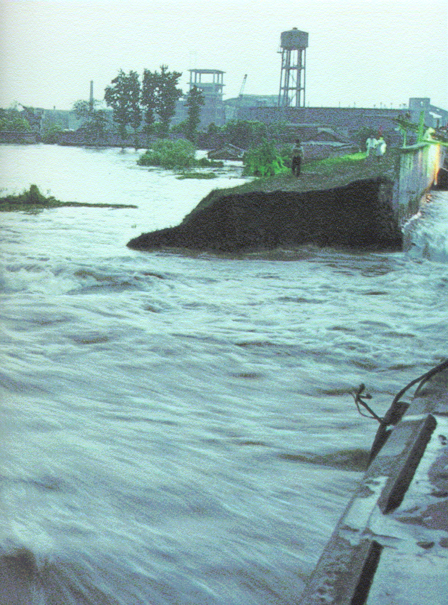
§2.4 渗透破坏与控制
1998年8月7日13:10发生管涌险情，20分钟后，在堤外迎水面找到2处进水口。
又过20分钟，防水墙后的土堤突然塌陷出1个洞，5 m宽的堤顶随即全部塌陷，并很快形成宽约62m的溃口。
决口原因：堤基管涌
焦点词汇：豆腐渣工程
九江大堤决口

Slide 49
§2.4 渗透破坏与控制
共发生各种险情6000余处
98洪水长江堤防险情统计

Slide 50
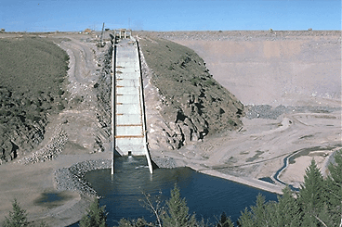
§2.4 渗透破坏与控制
Teton坝
损失：
直接8000万美元，起诉5500起，2.5亿美元，死14人，受灾2.5万人，60万亩土地，32公里铁路
概况：
土坝，高90m，长1000m，建于1972-75年，1976年6月失事
原因：
渗透破坏－水力劈裂

Slide 51
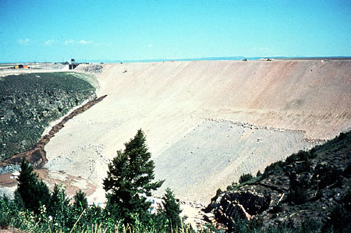
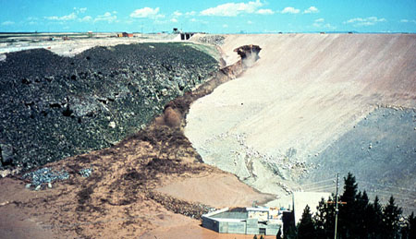
§2.4 渗透破坏与控制
Teton坝
1976年6月5日上午10:30左右，下游坝面有水渗出并带出泥土。
11：00左右
洞口不断扩大并向坝顶靠近，泥水流量增加
Notes:
１

Slide 52
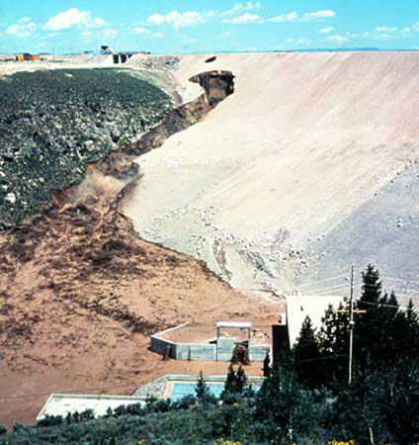
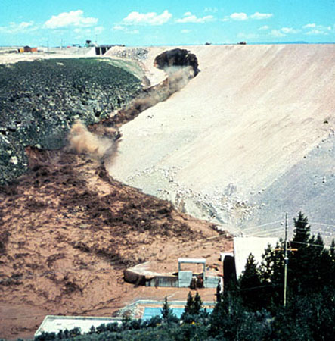
§2.4 渗透破坏与控制
Teton坝
11:30
洞口继续向上扩大，泥水冲蚀了坝基，主洞的上方又出现一渗水洞。流出的泥水开始冲击坝趾处的设施。
11：50左右
洞口扩大加速，泥水对坝基的冲蚀更加剧烈。
Notes:
５

Slide 53
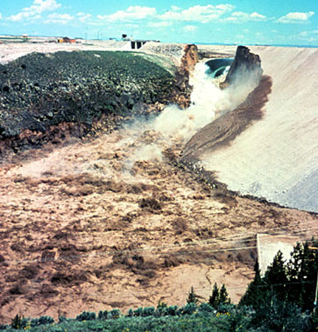
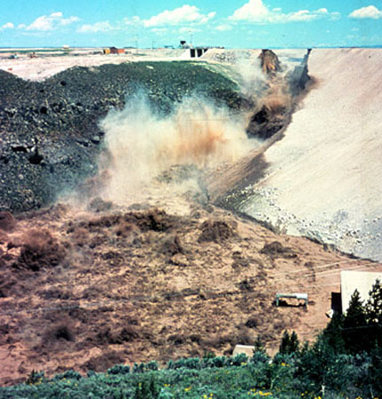
§2.4 渗透破坏与控制
Teton坝
11:57 坝坡坍塌，泥水狂泻而下
12：00过后
坍塌口加宽
Notes:
９

Slide 54
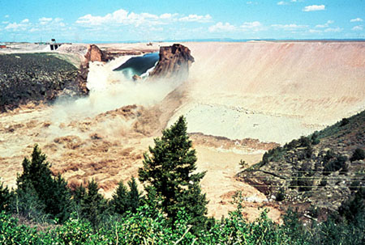
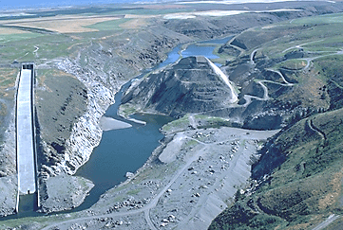
§2.4 渗透破坏与控制
Teton坝
失事现场目前的状况
洪水扫过下游谷底，附近所有设施被彻底摧毁
Notes:
１５

Slide 55
§2.4 渗透破坏与控制
管涌的判别
土是否发生管涌，首先取决于土的性质，管涌多发生在砂性土中，其特征是颗粒大小差别较大，往往缺少某种粒径，孔隙直径大且相互连通。
无黏性土产生管涌必须具备几何、水力两个条件：
几何条件：土中粗颗粒所构成的孔隙直径必须大于细颗粒的直径，这是必要条件，一般不均匀系数Cu＞10的土才会发生管涌；
水力条件：渗流力能够带动细颗粒在孔隙间滚动或移动是发生管涌的水力条件，可用管涌的水力梯度来表示。

Slide 56
§2.4 渗透破坏与控制
文献资料：
水力梯度 | 级配连续土 | 级配不连续土
破坏梯度 i_{cr} | 0.20-0.40 | 0.1-0.3
允许梯度 [i] | 0.15-0.25 | 0.1-0.2
管涌临界水力梯度的计算至今尚未成熟，对于重大工程，应尽量由试验确定。
自然界中，在一定条件下同样会发生上述渗透破坏作用，为了与人类工程活动所引起的管涌相区别，通常称之为潜蚀。潜蚀作用有机械的和化学的两种。

Slide 57
§2.4 渗透破坏与控制
流土与管涌的比较
流土
管涌
现象
土体局部范围的颗粒同时发生移动
土体内细颗粒通过粗粒形成的孔隙通道移动
位置
只发生在水流渗出的表层
可发生于土体内部和渗流溢出处
土类
只要渗透力足够大，可发生在任何土中
一般发生在特定级配的无黏性土或分散性黏土
历时
破坏过程短
破坏过程相对较长
后果
导致下游坡面产生局部滑动等
导致结构发生塌陷或溃口

Slide 58
§2.4 渗透破坏与控制
渗透变形的防治措施
减小或消除水头差，如采取基坑外的井点降水法降低地下水位，或采取水下挖掘；
增长渗流路径，如打板桩；
在向上渗流出口处的表用透水材料覆盖压重以平衡渗流力；
土层加固处理：如冻结法、注浆法等。
防治流砂

Slide 59
§2.4 渗透破坏与控制
防渗体
坝体
减小i：上游延长渗径
  下游减小水压
增大[i]：下游增加透水
盖重
浸润线
透水层
不透水层
防治管涌
改善几何条件：设反滤层等
改善水力条件：减小渗透坡降

Slide 60
要 点
渗透、渗流力的概念
渗透定律及适用条件
起始水力梯度的作用
室内渗透系数的测定方法
影响渗透系数的主要因素
二维稳定渗流方程的推导原理
流砂、管涌的概念及区别

